Slide 1

なんでもLT大会 2020.1.18
Akashicエンジンによるゲーム開発

Slide 2
自己紹介
スペシャルウィークの腹@masa_ya_sama
セールスランキング見るのが趣味
現在ゲーム会社で修行中(Unity+Node.js)
4月に就職

Slide 3



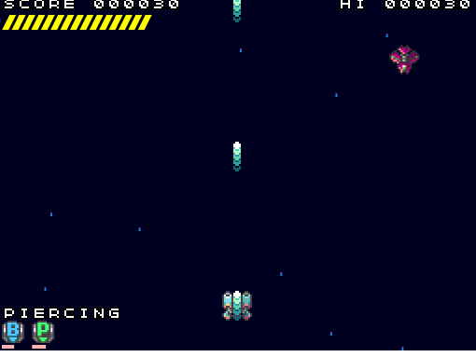
Akashicエンジンとは

Slide 4
Akashicエンジンとは
ドワンゴが開発しているゲームエンジン

Slide 5
Akashicエンジンとは
ドワンゴが開発しているゲームエンジン
→ ニコニコ生放送で放送者と視聴者が一緒に遊べる

Slide 6
Akashicエンジンとは
ドワンゴが開発しているゲームエンジン
→ ニコニコ生放送で放送者と視聴者が一緒に遊べる
Node.jsのnpmパッケージの一つ

Slide 7
Akashicエンジンとは
ドワンゴが開発しているゲームエンジン
→ ニコニコ生放送で放送者と視聴者が一緒に遊べる
Node.jsのnpmパッケージの一つ
使用言語TypeScriptが簡単に導入できる

Slide 8
れいかつり
一分間で得点を稼ぐ釣りゲーム
操作は左クリック(タッチ)のみ

Slide 9
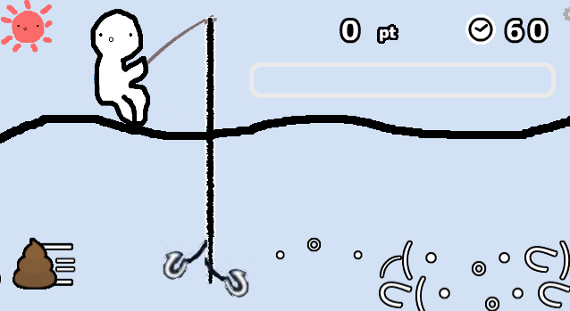
れいかつり

Slide 10
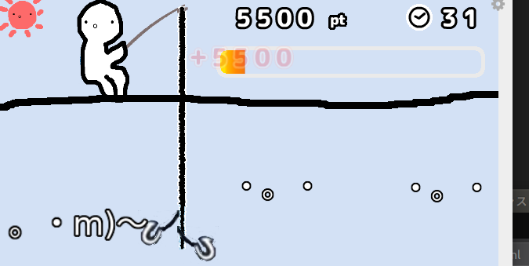

れいかつり
フィーバーゲージ

Slide 11
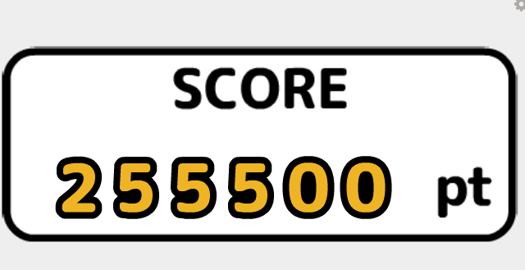
れいかつり

Slide 12

れいかつり

Slide 13
れいかつり
・。・←れいかちゃん。顔文字がたくさんある

Slide 14
れいかつり
・。・←れいかちゃん。顔文字がたくさんある
→ 独自のコミュニティが形成されている

Slide 15
れいかつり
・。・←れいかちゃん。顔文字がたくさんある
→ 独自のコミュニティが形成されている
総プレイ回数5,000回以上

Slide 16
れいかつり
・。・←れいかちゃん。顔文字がたくさんある
→ 独自のコミュニティが形成されている
総プレイ回数5,000回以上
→ スマホアプリだと難しい

Slide 17
ニコ市場ゲームの魅力
そもそもゲーム作りの魅力とは?

Slide 18




ニコ市場ゲームの魅力

Slide 19
ニコ市場ゲームの魅力
生放送でユーザーの反応が見れる
リッチなアセットを用意しなくても、
ゲームが面白ければ多くの人に遊んでもらえる

